Slide 1

Faculdade de Tecnologia e Ciências da Bahia
Curso: Arquitetura/ Engenharia Civil
Disciplina: Organização do Trabalho
Diagrama de Rede
Professora: Juliane Souza

Slide 2
Aviso
Prova dia 09/06
Assuntos:
5S
Diagrama de Rede

Slide 3
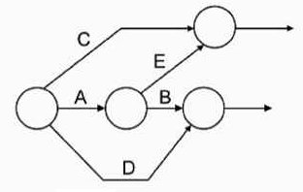
Predecessoras e sucessoras
Quando a lista de todas as atividades do projeto estiver preparada, passa-se a determinar a relação entre elas, isto é, a amarrá-las umas às outras, a definir a precedência.
Embora várias atividades possam ocorrer concorrente mente, relações de interdependência podem ser estabelecidas, formando- se cadeias que, em seu aspecto visual global, produzirão uma malha de atividades,

Slide 4
Predecessoras e sucessoras
Por exemplo, a moldagem do concreto pressupõe a montagem das formas e a colocação da armação; a pintura de uma parede exige que a aplicação de massa tenha sido concluída; e a atividade "tomar café" não pode ocorrer antes ou paralelamente à atividade "comprar café",

Slide 5
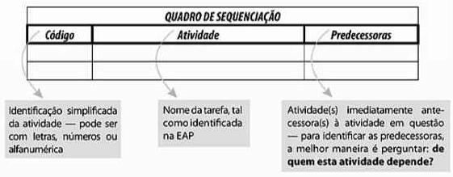
Predecessoras e sucessoras
Quadro de sequenciação
É o quadro em que se definem e se registram as atividades e suas relações de interdependência. Tipicamente possui três colunas:

Slide 6
Diagrama de rede
As técnicas denominadas PERT e CPM foram independentemente desenvolvidas para o Planejamento e Controle de Projetos em torno de 1950, porém a grande semelhança entre estas fez com que o termo PERT/CPM seja utilizado corriqueiramente como apenas uma técnica.
Os termos PERT e CPM são acrônimos de Program Evaluation and Review Technique (PERT) e Critical Path Method (CPM).

Slide 7
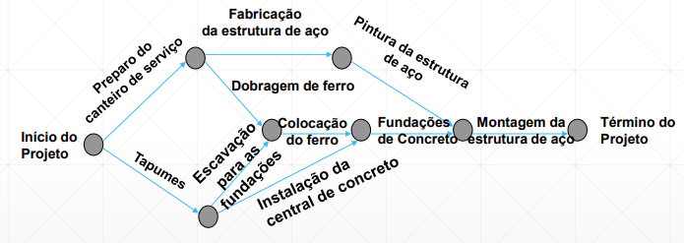
Para que serve o diagrama de rede?
Denomina-se rede um conjunto de atividades amarradas entre si, que descrevem a lógica de execução do projeto.
Ajuda a entender o projeto como um fluxo de atividades

Slide 8
Montagem do diagrama de rede
A grande vantagem de representar a lógica do projeto sob a forma de um diagrama de rede é que a leitura e o manuseio das atividades ficam muito mais simples e fáceis de entender.
Basta Imaginar o quanto seria trabalhoso descrever apenas com palavras a metodologia e o encadeamento lógico das atividades de um projeto extenso.

Slide 9
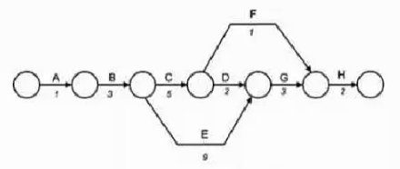
Montagem do diagrama de rede
Conceito de atividade e evento
Atividade é a tarefa a ser executada, o trabalho a ser feito;
A atividade é representada por flecha entre dois eventos;
A cada atividade se atribuem duração e recursos.

Slide 10
Montagem do diagrama de rede
Conceito de atividade e evento
Um evento é representado por circulo (nó);
Um evento é atingido quando todas as atividades que convergem para ele são concluídas; a partir desse instante, todas as atividades que partem dele estão livres para começar.

Slide 11
Montagem do diagrama de rede
Toda seta parte de um evento e termina em outro;
Por convenção, a flecha sempre se orienta da esquerda para a direita;
O comprimento da flecha não é proporcional à duração da atividade — a flecha apenas define o vínculo.

Slide 12
Montagem do diagrama de rede
Regras do traçado: Passos para desenhar o diagrama
1. A rede começa em um evento inicial único, desenhado à esquerda: O evento inicial é o "tiro” de largada, do projeto; não há nada antes dele.

Slide 13
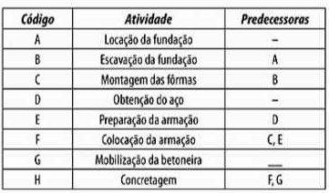
Montagem do diagrama de rede
É fácil detectar as atividades iniciais no quadro de sequenciação
  Basta identificar as atividades sem predecessoras. Por não dependerem de nenhuma outra atividade, elas podem começar logo a partir do início do projeto.

Slide 14
Montagem do diagrama de rede
2. As demais atividades são desenhadas partindo de suas predecessoras.
  Consultando-se o quadro de sequenciação, deve-se começar o traçado pelas atividades cujas predecessoras já tiverem sido desenhadas
3. A rede termina em um evento final único, desenhado na extremidade direita do diagrama
  O evento final marca o término da rede e do projeto.

Slide 15
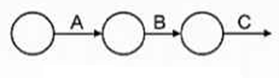
Montagem do diagrama de rede
Atividades em série e em paralelo
Suponhamos três atividades: A, B e C diz-se que elas são realizadas em série quando uma é executada após a outra
  A execução de C depende da execução de B, que depende da conclusão de A.

Slide 16
Montagem do diagrama de rede
Quando atividades podem ocorrer simultaneamente, diz-se que estão em paralelo
  Ganho de tempo.
Na representação esquemática, C não depende de A, nem de B, nem de D, nem de E, podendo ser realizada concomitantemente a elas

Slide 17
Montagem do diagrama de rede
Exemplo: Montar o diagrama de rede

Slide 18
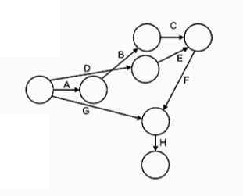
Montagem do diagrama de rede
Cuidado!
Um pouco de estética não faz mal nenhum
Vale a pena caprichar um pouco para obter alguma simetria no diagrama
Uma boa arrumação ajuda muito na interpretação do diagrama

Slide 19
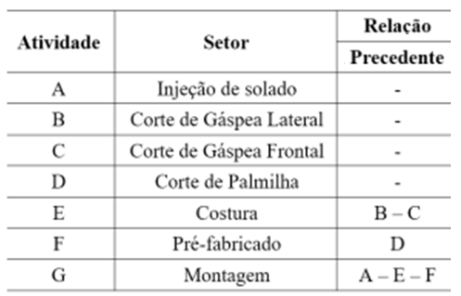
Montagem do diagrama de rede
Exemplo p/ casa: Montar o diagrama de rede usando método das flechas para os processos de montagem de calçados

Slide 20
Caminho crítico
A gora que já termos a rede montada com todas as atividades ligadas entre si, segundo uma lógica racional, o passo seguinte é calcular o prazo do projeto, ou seja, a duração total da obra
Se todas as atividades estivessem em série, bastaria somar as durações de todas elas para encontrar a duração total; porém, como há paralelismo de atividades, não é tão imediato assim

Slide 21
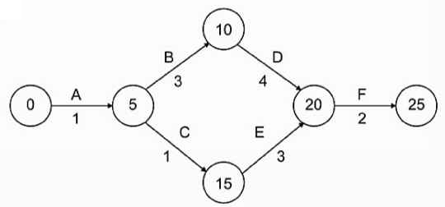
Caminho crítico
Para calcular o prazo total da rede, faz-se o cômputo do tempo total gasto até cada evento ser atingido. Por se tratar de uma sequência cronológica, as contas são feitas evento a evento.

Slide 22
Caminho crítico
Ao observar o exemplo é fácil verificar que a duração total do projeto não é a soma da duração das seis atividades porque há simultaneidade entre algumas delas
É preciso, então, buscar quem está "governando" o prazo da rede, qual é o caminho que "controla" o tempo total do projeto.

Slide 23
Caminho crítico
Tempo mais cedo do evento
Os cálculos para obter o tempo mais cedo do evento é a primeira data em que o evento pode ser alcançado
Por convenção, um evento só pode ser considerado atingido quando todas as atividades que chegam a ele tiverem sido completadas.

Slide 25
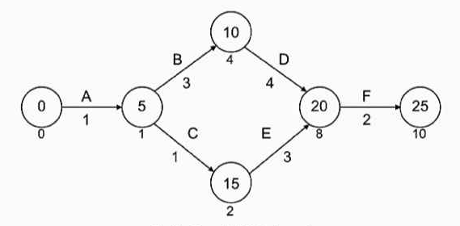
Caminho crítico
O prazo para a conclusão do evento é de 10 dias
O Tempo Mais Cedo de um evento é o máximo valor obtido para a soma da duração das atividades que a ele chegam

Slide 26
Caminho crítico
Tempo mais tarde do evento
Agora que os Tempos Mais Cedo foram calculados para a rede, surge uma indagação: quão tarde pode cada evento ocorrer?
Até que ponto pode cada evento ser postergado sem que o prazo de conclusão do projeto se altere?

Slide 27
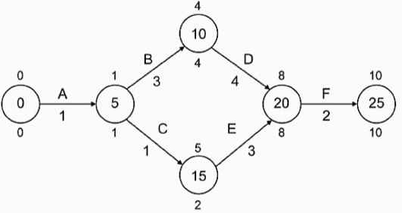
Caminho crítico
Para calcular o Tempo Mais Tarde do evento, a conta é feita de trás para frente, do fim para o começo da rede
No exemplo, ao evento finalíssimo da rede atribui-se como Tempo Mais Tarde o próprio Tempo Mais Cedo, que é o prazo total do projeto: 10.
  Esse valor é escrito na parte superior do evento.

Slide 28
Caminho crítico
O Tempo mais tarde de um evento é o mínimo valor obtido da subtração da duração das atividades que saem dele, do tempo tarde dos eventos a que elas se destinam
O tempo mais tarde para essa rede é 0.

Slide 29
Caminho crítico
Evento crítico
Os eventos cujos tempos mais cedo e o tempo mais tarde são idênticos são chamados de eventos críticos
Evento crítico: TEMPO MAIS CEDO = TEMPO MAIS TARDE

Slide 30
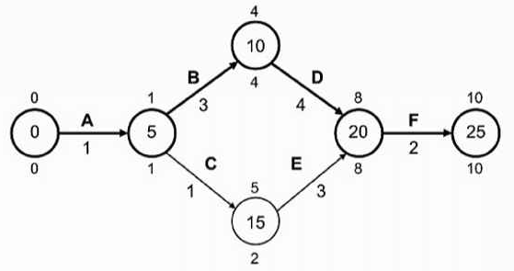
Caminho crítico
A sequência de atividades que unem os eventos críticos é aquela que define o prazo total do projeto.
A essas atividades se dá o nome de atividades críticas e o caminho que os une constitui o caminho crítico, representado por um traço mais forte
No exemplo, os eventos críticos são 0, 5, 10, 20 e 25

Slide 31
Caminho crítico
O caminho crítico é, portanto, A-B-D-F
  Essa é a sequência de atividades que comanda o projeto do ponto de vista de tempo
  É importante identificar o caminho crítico porque um atraso nele fatalmente significa um atraso no prazo de conclusão

Slide 32
Caminho crítico
No caminho crítico o evento não tem flexibilidade temporal (folga) e, se não for atingido exatamente naquele instante, atrasará o projeto todo

Slide 33
Caminho crítico
A interpretação dessa rede nos leva a algumas conclusões:
Se a duração de A for reduzida de 1 dia para 0,5 dia, o prazo total do projeto se reduz de 10 para 9,5 — isso porque A é crítica
Se a duração de B for reduzida de 3 para 2, o prazo total do projeto se reduz de 10 para 9 — isso porque B é crítica

Slide 34
Caminho crítico
De nada adianta reduzir a duração da atividade C, porque esse ganho de tempo não se transferirá ao prazo total, que continuará sendo 10 — isso porque C é não crítica.
De nada adianta reduzir a duração da atividade E, porque esse ganho de tempo não se transferirá ao prazo total, que continuará sendo 10 — isso porque E é não crítica.

Slide 35
Caminho crítico
Se a duração de C for ampliada para 2, o prazo total do projeto não será alterado.
Se a duração de E for ampliada para 4, o prazo total do projeto não será alterado.

Slide 36
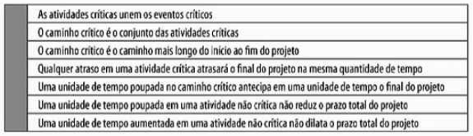
Caminho crítico
Em resumo:

